Slide 1
Notes:
今日講座する話のトピックの紹介、皆さんに配布している防災手帳の６から９ページと簡単な内容避難グッズと自宅避難グッズを紹介します。

Slide 2
Notes:
神戸市に住む子育て世代の防災意識の向上と安全安心なまちづくりを推進していくために、小さなお子さんがいるご家庭を対象とした防災講座が、KOBE地震ITSUMO講座です。
不安を抱えている対象に行う講座。

Slide 3
Notes:
この防災手帳は、阪神・淡路大震災で被災したときの経験や、東北などの災害支援を通じて得た学びを生かしつつ、災害をご経験された、小さなお子さんの保護者の方々にもお話をうかがい、具体的なアドバイスをまとめました。本当に使えた技や知識を伝えている手帳である。
防災グッズや備蓄から、家族との連絡方法や心のケアといったソフト面での備えまで、イラストを用いてわかりやすく紹介しています。
また、最後のページは、神戸市の防災ポータルサイト、防災ネットやハザードマップなど、市民の皆さまに便利な情報を加えています。
今回はこの防災手帳の中の、自宅避難や避難時の防災グッズを紹介します。

Slide 5
Notes:
ここからは、防災グッズを暗記クイズで覚えてもらいます。
非常時に持ち出す防災グッズを、子育て世代の目線で12品選んでいます。
制限時間は、６０秒です。書くものを置いて、メモは取らずに、画面を見て覚えてください。
それでは始めます。
※自分の時計で６０秒を図る。30秒、20秒、10秒、３秒前になったら、カウントダウンをする。

Slide 6
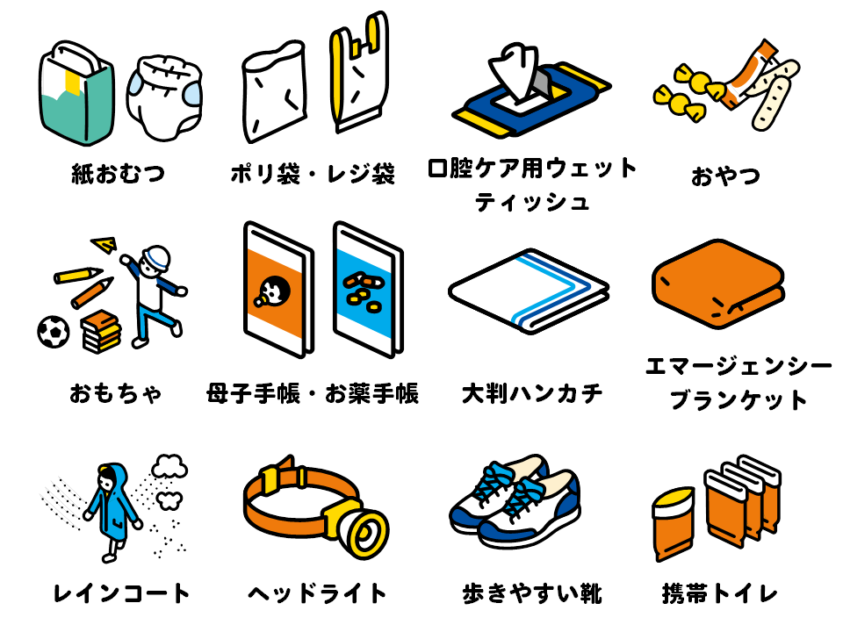
Notes:
60秒を計測しながら、12個の防災グッズを一つずつ、順番に読み上げる。
※ 30秒経過から10秒単位で参加者に伝える。10秒前からはカウントダウン。

Slide 10
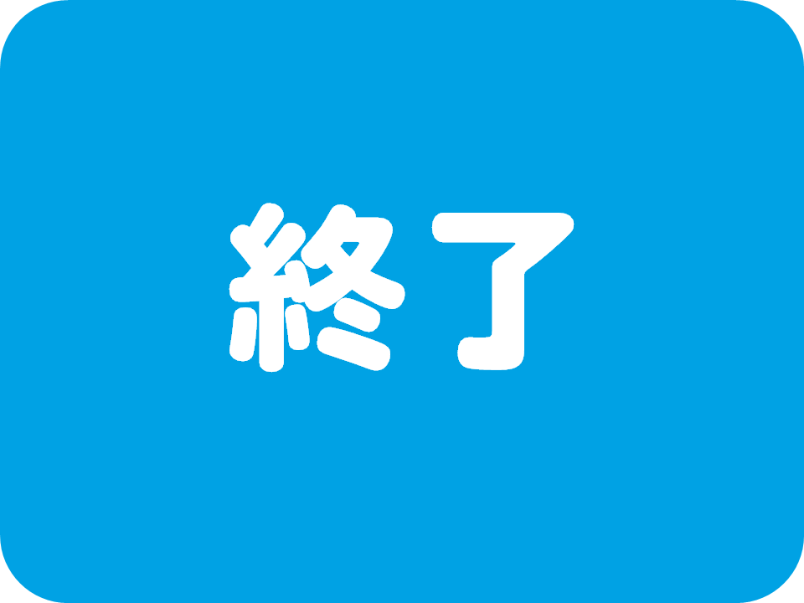
Notes:
それでは、防災グッズ１２個を回答用紙に書いてください。
時間は２分間です。これまで実施してきた講座では参加者の皆さんは10個程度で、手が止まる事がよくあります。
ここから答え合わせしますが、グッズの名前だけ紹介だけでは不十分で、そのグッズの必要数やなぜそれが必要か、それぞれ説明をしていくことが大切なので一つ一つ解説してきます。
防災グッズは「避難用に持ち出すもの」と「自宅避難用」と二つに分けて考えましょう。
防災グッズの基本は、日常の延長線上として捉え、普段持ち歩いている「子育てバッグ」をベースに、災害時のための防災グッズセットを加える形で準備しましょう。
※回答の様子は、参加者の様子を見ながら判断する。

Slide 11
Notes:
クイズの答え合わせをしていきましょう。
最初の答えは、紙おむつです。
乳幼児サイズはもっと手に入らない。いざというときには手に入らないという事を伝える。
被災者の声（阪神・淡路大震災、東日本大震災の被災者の声です）
「一番困ったのがおむつです。手元に少しあったが、それでももらいたくて、物資がもらえると聞けば並んだ。」
「おむつが手に入ると本当に安心した。すぐに何日もつか計算した。」
「支援物資で紙おむつが届いたが、必ずしも欲しいサイズやタイプが手に入る状況ではなかった。」
被災者の声にもあるように、お子さんに合ったサイズが手に入るとは限らないので、多めにストックしておきましょう。

Slide 12
Notes:
紙おむつに加えて、着替えも準備しましょう。
大人用救援物資は多く手に入りますが、子ども用の救援物資、マスクや着替え、靴は、サイズにぴったり合ったものは、基本手に入らない状況が続きます。
子ども用品は、救援物資に期待せずに、ご自分で、ご家庭で準備してください。大人であれば、２・3日着替えなくても大丈夫であるが、子どもは高齢者と同じように、抵抗力が弱いことを覚えておきましょう。

Slide 13
Notes:
次の答えは、ポリ袋、レジ袋です。
紙おむつを持っていくときは、ポリ袋やレジ袋を多めに持っている人は多いと思います。

Slide 14
Notes:
ポリ袋やレジ袋は紙おむつを捨てるとき以外にも、活用方法は様々あり、小さめの袋は調理や手当時の感染防止等、多用途です。
まずは災害時、水が出ないということを想像してみてください。水が出ないことで、手が洗えなかったり、不衛生な状態になったりします。応急手当には、手を保護するために必ず必要になります。レジ袋は、三角巾代わりにもなります。

Slide 15
Notes:
次の答えは、口腔ケア用ウェットティッシュです。
「口腔ケア用ウェットティッシュ」は、商品によっては「はみがきシート」とも言われています。
サンスターのCMで、阪神・淡路大震災の被災者の中に、長引く避難生活で、口の中を清潔にしておかなかったことにより肺炎を引き起こし、200人以上もの高齢者が亡くなったというのがあります。被災生活にオーラルケアが必要です。
また、免疫力が弱い小さな子どもにも同様のリスクがありますので常備しましょう。
※実物（口腔ケア用ウェットティッシュの大人用、子ども用）を見せる。
被災者の声（阪神・淡路大震災、東日本大震災の被災者の声です）
「一週間ぐらい歯磨きをしてなかったら虫歯になってしまった。口の中を清潔にできるものがあったら良かったと思う。」

Slide 16
Notes:
地震で水が出なくなった場合、歯みがきができなくなります。
「歯みがきは多少しなくても大丈夫だろう」と思う人は多いです。
歯など口の中が拭けるタイプのウェットティッシュを用意しておけば、水が出なくても口の中を衛生的に保つことができ、さらに、食器類もふくことができます。
これは防災用品ではなく介護用品なので、購入の際は介護用品コーナーで探してみてください。また、保存期限が3年なので、普段使いをしながら買い足していくストック方法がおすすめです。ノンアルコールタイプは化粧品扱いになっています。
高齢者だけでなく、抵抗力の低い子どもにも同じことが言えます。必ず、ノンアルコールか歯磨き用シートであるかを確認しましょう。

Slide 17
Notes:
和光堂のオーラルプラス口腔ケアウェッティーマイルドを紹介します。
ノンアルコール、無香料です。
歯を磨けて、お箸やスプーンなどを拭け、手や体も拭くことができます。
保存期間は3年です。

Slide 18
Notes:
小さなお子さんがいらっしゃる方は、おしりふきはいつも持ち歩いていますよね。
いざという時は、赤ちゃんのお尻以外にも、手や体を拭くことができるので役に立ちます。

Slide 19
Notes:
次の答えは、おやつです。
避難所で配られる多くは、食糧でお菓子は少ないため、また子ども向けのお菓子が手に入るとは限りません。
「常備薬」や「お菓子」などは、自分の子どもに合ったものを常に少し多めに持ち歩きましょう。
大人であれば我慢できますが、子どもは我慢は出来ないため好みのものを用意しておくと安心です。

Slide 20
Notes:
おやつのほかに、被災者に聞き、備えておくとよいものの一つとして、「使い捨て哺乳瓶」が挙げられます。
「使い捨て哺乳瓶」は、煮沸不要で、地面に落下しても割れにくいプラスチック製の「使い捨て哺乳瓶」がいくつかあると安心して使えます。
※実物（使い捨て哺乳瓶）を箱から出して見せる
被災者の声（阪神・淡路大震災、東日本大震災の被災者の声です）
「水も電気もなく、普通の生活のように哺乳瓶を煮沸することができなかった。清潔に洗うこともままならないので、一つでは足りなかった。」

Slide 21
Notes:
次の答えは、「おもちゃ・絵本」です。
おもちゃは、避難グッズで忘れがちなものです。
避難所は、開設当初はキャンプ気分で子どもは最初楽しむが、徐々に殺伐とした場所になります。
こどもが生き生きと過ごせるよう、おもちゃが必要です。
一人遊びするものよりは複数人で遊べるものや本が良いでしょう。ぬりえやパズルといった、子どものお気に入りのものを用意しましょう。
※実物（絵本とミニカー）をリュックから取り出して見せる

Slide 22
Notes:
次の答えは、母子手帳・お薬手帳です。
被災者の声（阪神・淡路大震災、東日本大震災の被災者の声です）
「母子手帳は再発行できたと聞いていたが、個人的に残した成長の記録がなくなってしまうから今も常に持ち歩いている。」

Slide 23
Notes:
お薬手帳のほか、「常備薬」や「お菓子」などは、自分の子どもに合ったものを常に少し多めに持ち歩きましょう。
特に子ども用の薬は入手困難です。
常備薬もまとめて入れておきましょう。
水にぬれても大丈夫なように密閉式の袋に入れておくのも良いでしょう。

Slide 24
Notes:
次の答えは、大判ハンカチです。
※（時間に余裕があれば）動画 NHK「つくってまもろう」 “ハンカチを活用しよう”
https://www3.nhk.or.jp/news/contents/bousai_tips/cont24.htmlを紹介。

Slide 25
Notes:
大判ハンカチは、応急手当やマスクなど多用途に使えます。
50センチ以上のものが目安です。
特にマスクは、子どもにもアジャスト出来ます。

Slide 26
Notes:
大判ハンカチは多用途に使え有効活用できますが、マスクは、大人用救援物資では手に入りますが、子どもにぴったり合ったものは、基本、手に入らない状況が続きます。
被災者の声（阪神・淡路大震災、東日本大震災の被災者の声です）
「マスクは大人用しか手に入らず、子どもにはサイズが大きすぎたが、両サイドのゴムを短く括って身につけさせた。」
※実物（大人用と子供用のマスクのサイズの違い）を見せる
※（時間に余裕があれば）動画 NHK「つくってまもろう」 “キッチンペーパーで簡易マスクをつくろう”
https://www3.nhk.or.jp/news/contents/bousai_tips/cont08.htmlを紹介。

Slide 27
Notes:
次の答えは、「エマージェンシーブランケット」です。
様々なタイプのものがありますが、携帯しやすく大きな音の出ない静音タイプのものを備えましょう。
ガサガサ音がして、避難所でトラブルのもとになる。
※実物（エマージェンシーブランケット）を広げて、羽織って見せる。音の違いを見せましょう。

Slide 28
Notes:
エマージェンシーブランケットのおすすめ商品は、ソルのヒートシートエマージェンシーブランケットです。
携帯しやすく、静音タイプです。避難所でも気兼ねなく使えます。

Slide 29
Notes:
次の答えは、「レインコート」です。
阪神・淡路大震災で被災者したお母さんが持っていて役立ったアイテム第1位でした。

Slide 30
Notes:
レインコートは、雨除けはもちろん、防寒具や、埃よけなど多用途に使えます。
※実物（子ども用）をリュックから取り出し、広げて見せる
※（時間に余裕があれば）動画 NHK「つくってまもろう」 “ゴミ袋でポンチョをつくろう”
https://www3.nhk.or.jp/news/contents/bousai_tips/cont06.htmlを紹介。

Slide 31
Notes:
次の答えは、ヘッドライトです。
災害時の“灯り”は、懐中電灯を思い浮かべる人が未だに多くいますが、実は、「ヘッドライト」、「LEDランタン」がとても役立ちます。
災害が起こったら代表的なものは懐中電灯の説は、いまだに残っています。ただ、これまで被災者の声を聞いたなかで、懐中電灯がよかったと答えたという人は少ないです。
また、災害発生後、道路が悪い中、避難所まで歩いて移動することが想定され、両手が空くことが重要です。

Slide 32
Notes:
両手の空く「ヘッドライト」は家族の人数分を用意しましょう。
※実物（ヘッドライト）を実際に灯りをつけ、頭に付け、見せる

Slide 33
Notes:
ヘッドライトのおすすめ商品は、エナジャイザーのヘッドライトです。
明るさも調節可能です。
ここで紹介するのは、NPOプラス・アーツが商品を試して、選んだものです。登山用のヘッドライトは5000円前後する良いものもありますが、コンパクトさや使い勝手、価格が比較的安価なものを選んでいます。

Slide 34
Notes:
避難所へ行くときや災害後、道路状況が悪いときには、両手を空けて安全に子どもの一緒に避難できます。

Slide 35
Notes:
次の答えは、「歩きやすい靴」です。
靴も大人用救援物資は多く手に入りますが、子ども用の救援物資、マスクや着替え、靴は、サイズにぴったり合ったものは基本手に入らない状況が続きます。
避難の際、子どもを抱っこして避難所に連れて行ったとき、靴がないために外で遊ぶことができない大変な状況もあります。
被災者の声（阪神・淡路大震災、東日本大震災の被災者の声です）
「子ども用の服・靴下がなかった。仕方なく大人用の服を着せたり、大人用の靴下を輪ゴム
で留めてはかせたりした。」
「子どもの靴があったので、避難中は子供が外で遊ぶことができた。支援物資の中に子ども
用の靴などはなかったので、持ち出しておいてよかったと思う。」

Slide 36
Notes:
歩きやすい靴のほか、靴下も合わせて準備しましょう。
大人用救援物資は多く手に入りますが、子ども用の救援物資、マスクや着替え、靴は、サイズにぴったり合ったものは基本手に入らない状況が続きます。
被災者の声（阪神・淡路大震災、東日本大震災の被災者の声です）
「子ども用の服・靴下がなかった。仕方なく大人用の服を着せたり、大人用の靴下を輪ゴムで留めてはかせたりした。」
「子どもの靴があったので、避難中は子供が外で遊ぶことができた。支援物資の中に子ども用の靴などはなかったので、持ち出しておいてよかったと思う。」

Slide 37
Notes:
次の答えは、「携帯トイレ」です。
子どもの紙おむつも大活躍しますが、携帯トイレも用意しましょう。

Slide 38
Notes:
携帯トイレでおすすめする商品は、エクセルシアの携帯トイレ ほっ！トイレです。
簡単に組み立てができ、ポンチョ付きで、どこでも使用できます。
携帯トイレは2つのタイプのトイレがあります。1つ目は粉や錠剤を入れて固めるタイプのもの、2つ目はポリマーに吸収するものです。
携帯トイレの固めるタイプのものは、以前、錠剤が溶け出してきた事もあるが、最近は進化している。
持ち歩くのは、コンパクトなものを持ってほしいグッズです。

Slide 39
Notes:
これまで紹介してきたグッズは、日ごろからの子育てバックの中身や避難リュックに入れるものを見直して、子ども目線での必要な防災グッズをそろえましょう。
普段から持ち歩く子育てバックと災害時避難時のリュックに当面3日分用意できるよう見直してみましょう。

Slide 40
Notes:
今回、ご紹介したものは、防災手帳の6ページに記載しています。
講座の中で紹介した防災グッズを紹介します。

Slide 41
Notes:
何問正解しましたか？
必ず答え合わせ。
※景品がある場合は、成績に応じて景品をプレゼント。

Slide 42
Notes:
自宅避難用として備えておく防災グッズをご紹介します。
全国的に“自宅避難”と呼ばれ、トレンドになっています。
南海トラフ大地震は、被害想定は甚大で広範囲と言われています。広い範囲において被害が想定されるため、各地域への救助や救援はすぐには届かないともいわれています。
また、避難所は決して良い環境ではなく、臭い、騒音などで様々な問題が起こります。多くの避難所は人があふれるだろうとも想定されています。家が無事であるなら、家にいてほしい（自宅避難）という行政の見方もあります。

Slide 43
Notes:
これまで紹介してきた防災グッズのほか、自宅避難には、これらのグッズも用意しておいた方が良いものです。
カセットコンロ、ガスボンベ、クーラーボックス、LEDランタン、ラジオ、乾電池です。
避難生活が何日続くかわかりませんので、時々、避難所に行って登録するとよいでしょう。必要な情報や物資がもらえます。必要な情報や物資、給水など、自宅避難時でもアンテナを張る事が必要です。
自宅避難では、情報や物資は家には届かないことを覚えておきましょう。

Slide 44
Notes:
「携帯トイレ」です。
先ほども紹介しましたが、子どもの紙おむつも大活躍しますが、携帯トイレも用意しましょう。
避難所は和式のものが多く、子どもの多くは家のトイレ洋式に慣れています。和式や環境が違うだけで、トイレで用を足すことが出来ない子もいます、また我慢するケースもあり、身体を壊してしまいます。
また、避難所のトイレは臭いなど劣悪な環境です。

Slide 45
Notes:
自宅避難では、家の便器にかぶせるシートタイプがおすすめです。
大きな袋に吸収タイプのシートが備え付けてあります。
保存期間は7年です。

Slide 46
Notes:
NPO法人プラス・アーツがおすすめする商品は、総合サービスのサニタクリーンです。
先ほども紹介した便器に取り付けて使うことができ、便や尿の水分を吸収、凝固するものです。紙おむつ同様に、可燃ごみとして処理ができ、消臭効果もあるものです。
Amazonでは、20枚セットのものが販売されています。

Slide 47
Notes:
自宅避難で、携帯トイレを使うコツを紹介します。
大きめのポリ袋を準備し、便器にポリ袋を被せた後にトイレを設置します。
排泄後、携帯トイレだけを交換すれば、底面に汚水がつかず家の床は汚れません。
ポリ袋も併せて準備しておきましょう。

Slide 48
Notes:
平均1人1日５～６回トイレにいきます。1回1枚の取り替えをおこなうと、単純に計算すると5回×4人×7日で140枚必要です。この量をそなえておくのはなかなか大変です。
サニタクリーンは約3回分のおしっこを吸収する能力はあるので、家族の中でおしっこは3回してから取りかえるというルールにすると、備えておく携帯トイレの量は、この計算で行くと合計65枚必要になります。
家族間のルールを決めて計算してみましょう。何枚持っているのか聞いてみましょう。
小さなお子さんは、紙おむつを用意しておく必要がありますが、家族の中でルールを決めておくとよいでしょう。
我慢は禁物であることも伝えましょう。
災害時は水道は止まります。上下水道の復旧日数は阪神・淡路大震災時には90日間かかりました。また、東日本大震災の液状化では30日間かかりました。

Slide 49
Notes:
大きな袋は150枚ぐらいはあっても損しません。
次に、携帯トイレがないときのための身の回りの品で作るトイレの作り方を紹介します。
始めに、４５リットル程度の大きなポリ袋を便座に2重にかぶせます。
次に、くしゃくしゃにした新聞紙をポリ袋の中に敷き詰める。紙おむつでも大丈夫です。
そして、用を足した後、消臭スプレーや猫砂などの消臭効果のあるものをかけます。
最後に、内側のポリ袋を取り出し、空気を抜いて口を強くしばります。
大きなポリ袋や新聞紙を多めにストックしておきましょう。

Slide 50
Notes:
災害時に備えておくとよいトイレグッズを紹介します。
停電になった時のためにLEDランタン、水が出ないときのための消毒液、除菌ウェットティッシュ、保管用密閉袋やおしりふき、先ほど紹介した新聞紙や消臭スプレーです。

Slide 51
Notes:
容器は必ず用意しましょう。
トイレについては、大規模災害の場合、ゴミの収集がすぐには始まらない可能性があります。
そのため、使用済みの携帯トイレをしばらく保管する必要があります。
匂いが漏れないようにするために、スライドに示したような「密閉できる容器」を準備しておきましょう。
最終的には、市町村のゴミ収集方法にしたがって処理しましょう。
（自治体によっては収集する車が違うことがあるため、他の可燃ゴミとは分けて保管しておきましょう）。
※（時間に余裕があれば）動画 NHK「つくってまもろう」 “水のいらないトイレをつくろう”
https://www3.nhk.or.jp/news/contents/bousai_tips/cont16.htmlを紹介。

Slide 52
Notes:
そのほか、自宅避難グッズであると役立つグッズを紹介します。
カセットコンロとカセットボンベです。
冬には鍋などでよく活用されますが、普段から準備しておくと災害時にも温かい食事をとることができます。
被災生活に備えて、ボンベも併せて用意しましょう。
被災者の声の本音として、本当は温かくて美味しいものが食べたかった。冷たい食べ物ばかりで元気がなかなか出なかったという声がありました。

Slide 53
Notes:
カセットボンベは、1本で約60分使用可能です。
被災生活においては、1日30分～45分の使用で、1か月で15～20本使用します。
フリーズドライ用にお湯を沸かしたり、カレーを湯煎したり、することができます。
避難生活でガスは1カ月止まる事が予想されます。
※本数を伝えるより、ボンベは“5パック”や水は2リットル入りの箱が“5箱”必要と伝えた方がよいでしょう。

Slide 54
Notes:
次にご紹介するのは、置くだけのランタン型ライトが便利です。
空間照明として部屋全体を照らし、火事の危険がありません。

Slide 55
Notes:
LEDランタンは、リビング、キッチン、トイレと最低3個は必要です。
兼用はできないのかという質問がありますが、みんながリビングにいるときに1台あれば、トイレに行くと部屋が暗くなるので、3個必要と紹介しています。
※（時間に余裕があれば）動画 NHK「つくってまもろう」 “ペットボトルで照明をつくろう” https://www3.nhk.or.jp/news/contents/bousai_tips/cont20.htmlを紹介。

Slide 56
Notes:
LEDランタンのおすすめ商品は、ジェントスのエクスプローラープロフェッショナルです。
空間証明としてキャンプ用品が活躍します。また乾電池も併せて準備しましょう。

Slide 57
Notes:
次に、紹介するのは、ポリ袋の多様性です。
大小サイズ様々ですが、調理や水の運搬など多用途に使用できます。

Slide 58
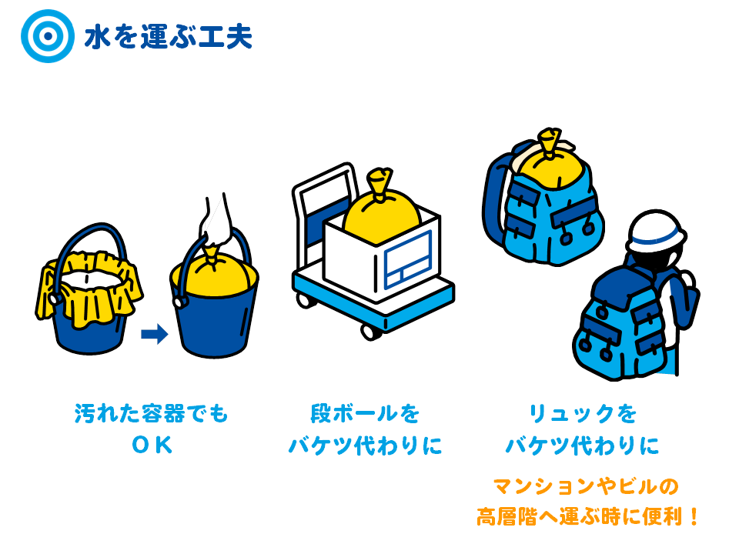
Notes:
ゴミ袋サイズの30リットル、45リットルといったポリ袋は水を運ぶのに有効です。
東北・福島の被災地では、給水車が来たにも関わらず、容器がなくて水がもらえなかったというケースもあります。
段ボールは避難所に沢山余る。そこで、それを使って水を運んでいた。
家にある大きいサイズのポリ袋の活用法を知っていれば、箱状のものにポリ袋を被せてバケツ代わりにすることができます。
マンションは地震で停電するとエレベーターが止まってしまうため、重たい水を持って階段を上がらねばならない状況になることもあります。そんな時にはリュックで水を運搬する方法が、負担が少なく有効的です。ポリ袋に水を入れて口をしっかり結び、それをリュックに入れて運びます。
子ども用のリュックであれば、10リットルで使えなくなります。腰辺りできちんと閉まる登山用のリュックをお勧めします。リュックの質にもこだわります。
給水所で必要な分だけもらえる場合もあるが、大人が運ぶのに20リットルが限界です。
東日本大震災時の福島では上水道が1ヵ月以上ストップし、住民は不便を余儀なくされました。
その際に多くの戸建て住宅の住民が採用していた水の運搬方法が、段ボール箱にゴミ袋を2重に被せて水を入れてそれをキャリーカートで運ぶという方法でした。
マンションの高層階の住民は、登山用のリュックにゴミ袋を2重に被せて水を入れて背負って運ぶ方法が有効です。
被災者の声（阪神・淡路大震災、東日本大震災の被災者の声です）
「水の運搬ではリュックに大きな袋を二重にし、水を入れ、それを背負って家まで帰った。手で持つには重すぎるため、背負う事で多くの量を運ぶ事ができた。」
「ダンボール箱ならば重ねることができるので、ダンボール箱にゴミ袋を入れ、折りたたみキャリーカーに乗せて給水車から水をもらっていた。家の中では車輪のついた衣装ケースに水を入れて運んでいた。」
「衣装ケースを水の入れ物にして給水車から水をもらっていた。」

Slide 59
Notes:
次に紹介するのは、新聞紙です。
身近な物である同時に、多機能であるため、優れた防災グッズです。
新聞は紙食器になり、それにポリ袋をかぶせて使用します。技として、段ボールがトレイ代わりにもなります。

Slide 60
Notes:
キャンプやホームパーティなどで普段から活用しましょう！
熱いカレーやスープを紙食器によそうときは、ダンボールのトレイに食器をのせれば熱くありません。
防災の技を普段使いすることが、備えとなります！

Slide 61
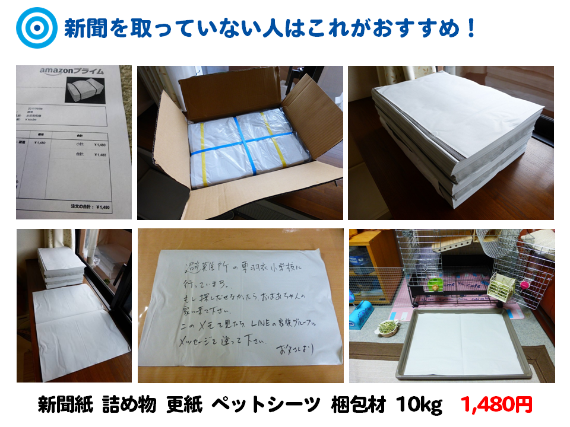
Notes:
新聞紙は廃品回収で全部出さないようにしましょう。中には、新聞をとっていない家庭もあるようです。
最近では、新聞用の紙が販売されています。ペットのシートやこどものらくがき用として使われています。災害時のトイレにも活用できます。

Slide 62
Notes:
自宅避難では、食器に被せて洗い水の節約になります。
サイズはロングのものが活用でき、普段から買い置きした方が良いとされています。
最近は自宅に買い置きをしない家庭（ミニマリスト）が多いと聞いたこともあります。そうした家庭は、災害時は弱者になります。
ラップが樹脂で出来ていることから、夏場、皮膚の弱い方は被れることもあるので、注意しましょう。
ただ、実際の現場では、消防隊が使用したりもしているため、いざという時に活用できる技として知っておくと良いでしょう。

Slide 63
Notes:
9ページに紹介していますが、防災グッズを紹介してきましたが、日用品は使いながら買い足すローリングストックがおすすめです。
避難のために購入するのではなく、少し多めに用意し、使った分を買い足し、補充する方法で準備しましょう。

Slide 64
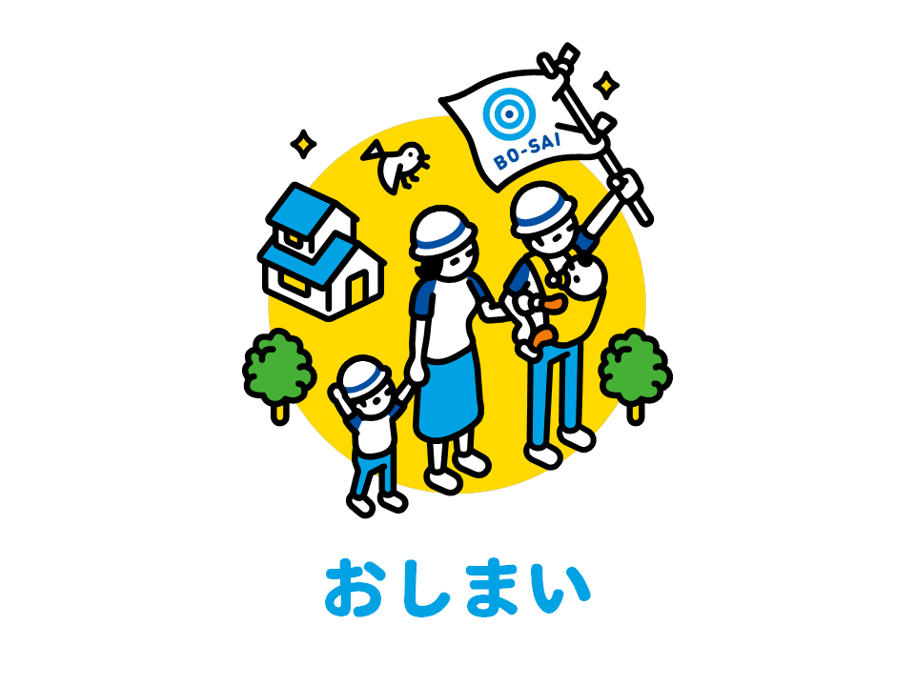
Notes:
今回の講座は、災害時に役立つ防災グッズを小さな子どもがいるご家庭向けにグッズを選び、紹介しました。
普段から使い慣れているものや食べ物を見直して、備えましょう。
この手帳は、災害時の連絡ページをご用意しております。
家族の間で必要な連絡先を書き込むことができるので、ぜひご活用ください。

